Slide 1

ЛЭПБУК
«Умные игры»
Автор: Радушкевич В.П.
Группа «Теремок» (младшая группа)

Slide 2

Актуальность:
Сенсорное воспитание – это развитие восприятия ребенка и формирование его представлений о внешних свойствах предметов: их форме, цвете, величине, положении в пространстве, запахе, вкусе. С восприятия предметов и явлений окружающего мира и начинается познание.
Актуальна эта тема, потому что успешность познавательного развития определяется уровнем развития сенсорных процессов. Дидактические игры способствуют умственному, эстетическому и нравственному воспитанию детей. Дидактические игры выполняют функцию контроля за состоянием сенсорного развития детей и являются одним из наиболее важных занятий для развития детей дошкольного возраста, потому как ребенок практически все в этом мире познает через игру.
Сенсорное развитие – фундамент формирующегося интеллекта.

Slide 3

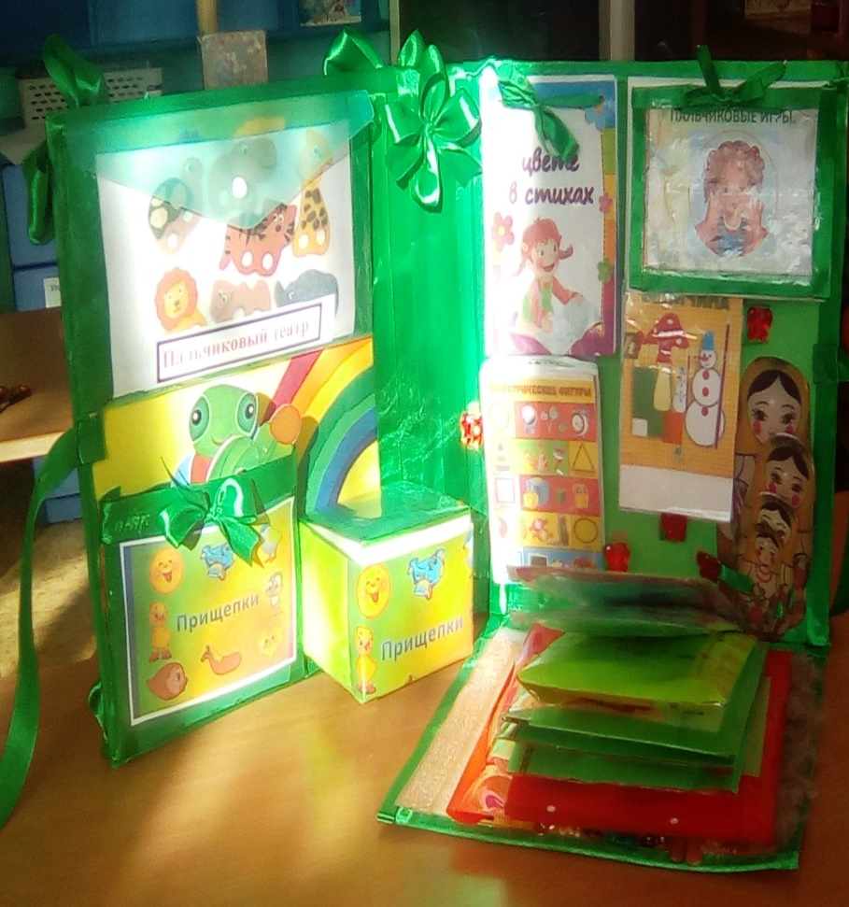
Цель:
Формирование сенсорного развития детей дошкольного возраста через дидактическое
пособие лэпбук.
Уникальность пособия:
Объединив идеи игр, я получила очень интересное и многофункциональное пособие, которое может быть использовано в индивидуальной и подгрупповой работе, а также как диагностический материал.

Slide 4

Образовательные задачи:
Создать условия для обогащения и накопления сенсорного опыта детей через дидактические игры, объединив их в лэпбуке.
Продолжать знакомить с геометрическими фигурами (круг треугольник, квадрат, овал, прямоугольник);цветами (красный синий, зеленый, желтый, оранжевый, белый, серый).
Развивать умения использовать эталоны как общепринятые свойства предметов (цвет, форма, размер.). Подбирать предметы по одному, двум качествам (цвет, размер, материал и т. п.).
Совершенствовать восприятие детей путем активного использования органов чувств (осязание, зрение).
Закреплять умения детей обследовать предметы, используя знакомые и новые способы: сравнивать, группировать, классифицировать предметы.
Воспитательные задачи:
Воспитывать волевые черты характера в процессе овладения целенаправленными действиями с лэпбуком (умение не отвлекаться от поставленной задачи, доводить её до завершения, стремиться к получению положительного результата и т. д.).

Slide 5

В лэпбуке представлены игры и задания на развитие сенсорной культуры ребенка с разными вариантами, уровнями сложности, учитывая зону ближайшего развития ребенка. Данный материал может использоваться в индивидуальной и подгрупповой работе, а также при диагностике детей на сенсорное развитие.
Дидактическая игра «Весёлые прищепки»
Дидактическая игра «Лото с геометрическими фигурами»
Дидактическая игра «Почини одежду»
Дидактическая игра «Разложи по размеру, длине, ширине, высоте»
Дидактическая игра «Тактильные дорожки»
Дидактическая игра «Цветные кружочки»
Дидактическая игра «Разрезные картинки»
Дидактическая игра «Продолжи ряд»
«Пальчиковый театр»
«Пальчиковые игры»
Книжки раскладушки: «О цвете в стихах», «Геометрические фигуры», «Форма»
Сенсорное панно

Slide 6
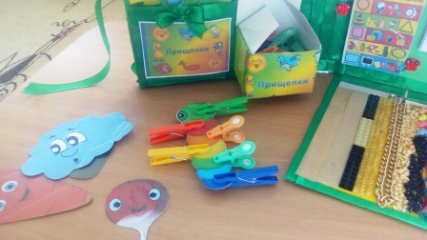
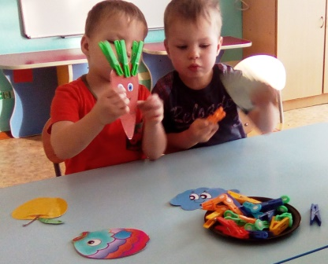
Дидактическая игра
«Весёлые прищепки»
Цель: развитие моторики пальцев рук через действие с другими предметами.
Задачи:
развивать умение обращать внимание на цвет и форму предметов;
закрепить понятия цвета: синий, красный, жёлтый, зелёный, оранжевый, белый, серый;
закрепить умение группировать разнородные предметы (прищепки синего цвета к синему ёжику, жёлтые к жёлтому и т.д.);
развивать тактильные ощущения, зрительное восприятие и внимание.

Slide 7
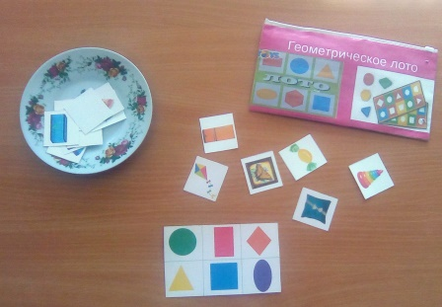
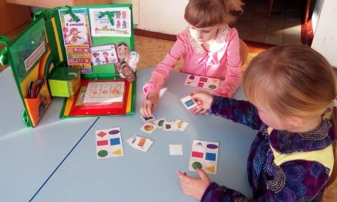
Дидактическая игра
«Лото с геометрическими фигурами»
Цель: формирование у детей умений сравнивать форму изображенного предмета с геометрическими фигурами , а также подбор предмета по геометрическому образцу.
Задачи:
Развивать мелкую моторики пальцев рук.
Развивать восприятие, сенсорные эталоны.

Slide 8
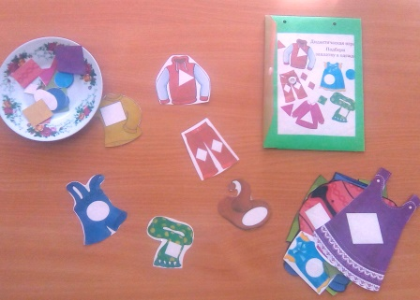
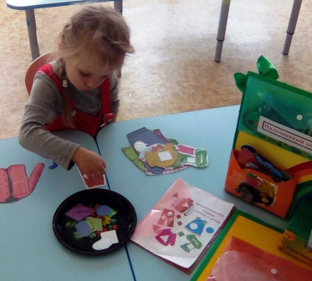
Дидактическая игра
«Почини одежду»
Цель: Закрепление у детей умений различать, правильно называть подбирать геометрические фигуры: круг, квадрат, треугольник, овал,
прямоугольник.
Задачи:
Формировать умение группировать предметы в группы по какому-либо объединяющему их признаку;
Развивать зрительное восприятие, наблюдательность, внимание.

Slide 9
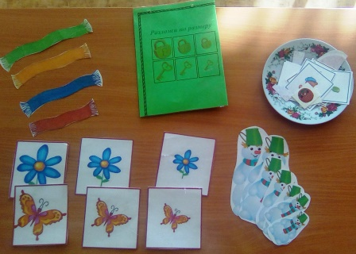
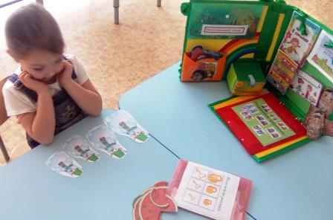
Дидактическая игра
«Разложи по размеру, длине, ширине, высоте»
Цель: Закрепление умений у детей сравнивать предметы по величине (размер, длина, высота, ширина), используя слова: шире – уже, длиннее – короче, выше – ниже, больше – меньше.
Задачи:
Закреплять умение путем наложения и на «глаз» сравнивать контрастные предметы.
Развивать глазомер.
Развивать умение анализировать, сравнивать, классифицировать предметы по величине.

Slide 10
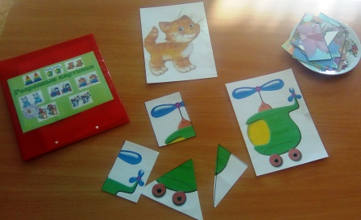
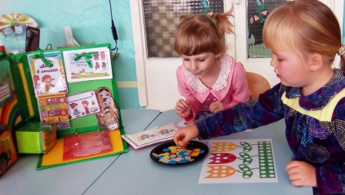
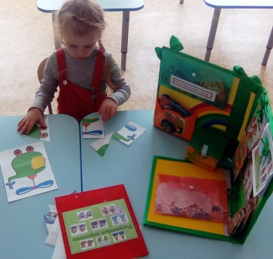
Дидактическая игр
«Разрезные картинки»
Цель: Формирование у детей умений
складывать разрезные картинки из частей.
Задачи:
Развивать у детей образное мышление, внимание.
Дидактическая игра
«Цветные кружочки»
Цель: Закрепление у детей знания основных цветов.
Задачи:
Развивать мелкую моторику.
Закреплять умение чередовать по цвету, выявляя закономерность.

Slide 11
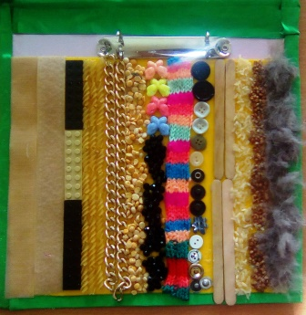
Дидактическая игра
«Тактильные дорожки»
Цель: Развитие у детей тактильного восприятия.
Задачи:
Обогащать активный словарь новыми словами.
Развивать память, внимание, воображение, образное мышление.
Развивать мелкую моторику.

Slide 12
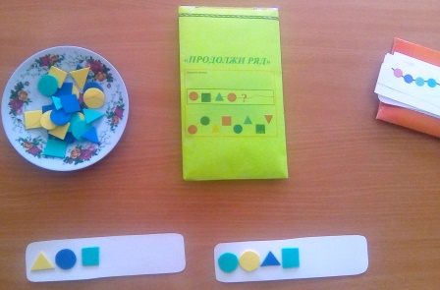
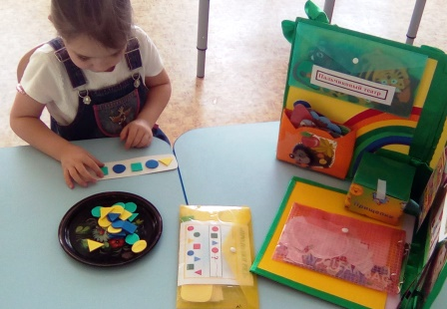
Дидактическая игра
«Продолжи ряд»
Цель: Закрепление у детей знаний о геометрических фигурах.
Задачи:
Развивать логическое мышление.
Воспитывать умение
самостоятельно выполнять задания.
Развивать мелкую моторику пальцев рук.

Slide 13
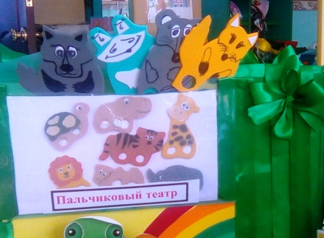
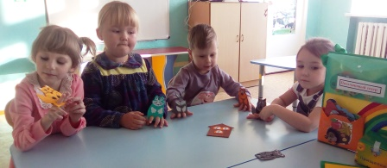
«Пальчиковый театр»
Цель: Развитие у детей сенсорно-двигательных навыков.
Задачи:
учить детей работать с персонажами в соответствии текста;
развивать у детей коммуникативные способности в процессе игры с пальчиковым театром;
развивать внимание, воображение, мелкую моторику.

Slide 14
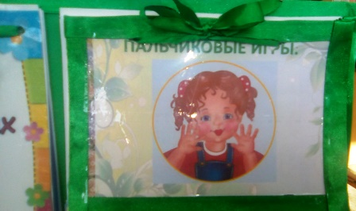
«Пальчиковые игры»
Цель: Формирование у детей умений действовать в соответствии текста.
Задачи:
развивать у детей внимание, мышление, память;
обогащать и активизировать словарь;
Развивать мелкую моторику пальцев рук.

Slide 15
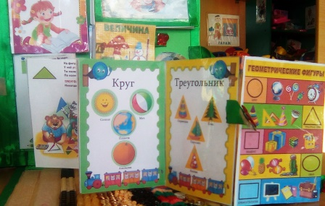
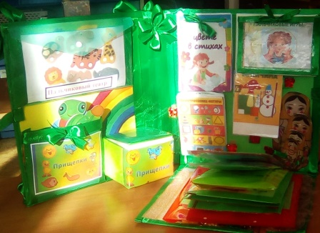
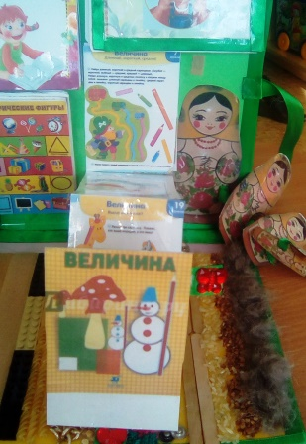
Книжки раскладушки:
«О цвете в стихах»,
«Геометрические фигуры»,
«Форма»
Цель: Закрепление у детей представлений о форме, цвете, величине.

Slide 16
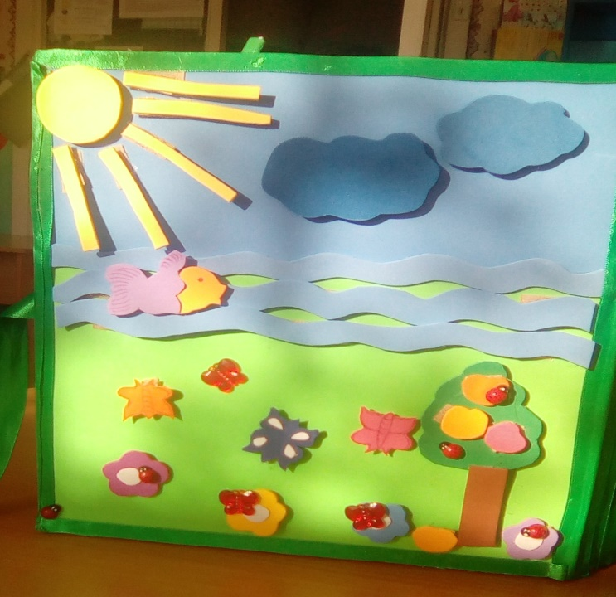
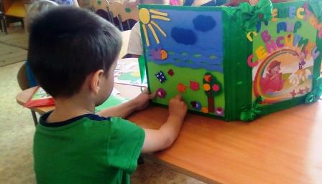
Тактильно-сенсорное панно
Цель: Стимулирование у детей сенсорного развития.
Задачи:
- развивать
сенсорные впечатления;
- обогащать внутренний мир ребенка;

Slide 17
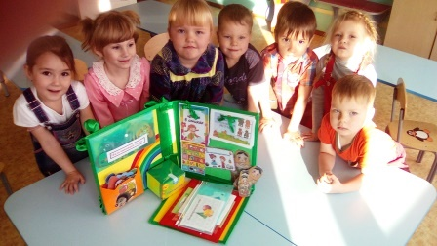
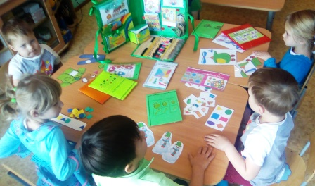

Slide 18
Спасибо за внимание!

